Slide 1
HACIA UNA ESCUELA PARA TODOS Y CON TODOS
Blanco G., Rosa

Slide 2
Una de las grandes preocupaciones de la UNESCO es transformar los sistemas educativos, para convertirlos en verdaderos instrumentos de integración social que permitan la plena participación de los ciudadanos en la vida pública.

Slide 3
Conseguir el acceso de toda la población a la educación básica es un primer paso para avanzar hacia una mayor equidad, pero ésta sólo será realmente efectiva cuando se asegure la verdadera igualdad de oportunidades y cuando la calidad de la educación sea para todos y no sólo para unos pocos.

Slide 4
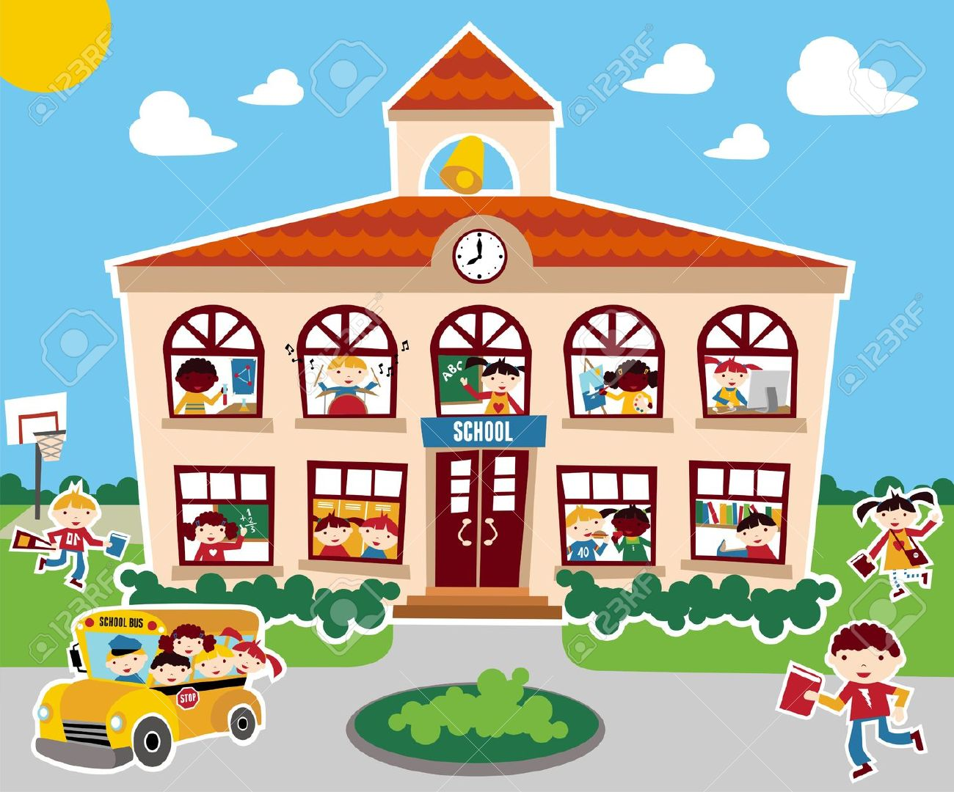
Marco de Acción de la Conferencia Mundial sobre necesidades especiales (Salamanca, 1994)
Todas las escuelas deben
acoger a todos los niños
independientemente de sus
condiciones personales,
culturales o sociales, lo cual plantea un reto
importante para los sistemas escolares.

Slide 5
Conseguir una cultura de la paz
y la tolerancia sólo será posible,
en gran medida, si se educa a los
futuros ciudadanos en la
integración, el respeto y la
Valoración de las diferencias, si
tienen la oportunidad de conocer
y convivir con personas que tienen
dificultades, situaciones y modos
de vida distintos y se establecen
lazos de cooperación y solidaridad
que beneficien y enriquezcan a
todos.

Slide 6
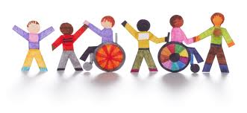
De las necesidades educativas comunes a las necesidades educativas especiales
Existen unas necesidades educativas comunes compartidas por todos los alumnos, que hacen referencia a los aprendizajes esenciales para su desarrollo personal y socialización, que están expresadas en el currículo escolar.
No todos se enfrentan con el mismo bagaje y de la misma forma a los aprendizajes en él establecidos; todos los niños y niñas tienen capacidades, intereses, ritmos, motivaciones y experiencias diferentes que mediatizan su proceso de aprendizaje, haciendo que sea único e irrepetible en cada caso.

Slide 7
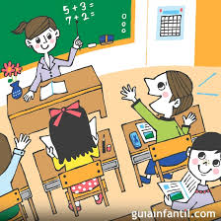
Muchas necesidades individuales
pueden ser atendidas a través de
una serie de actuaciones que todo
profesor y profesora conoce para dar
respuesta a la diversidad.
Determinadas necesidades individuales no pueden ser resueltas solamente por el profesor regular, siendo preciso poner en marcha una serie de ayudas, recursos y medidas pedagógicas especiales o de carácter extraordinario distintas de las que requieren habitualmente la mayoría de los alumnos.

Slide 8
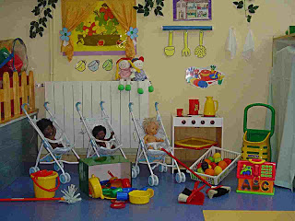
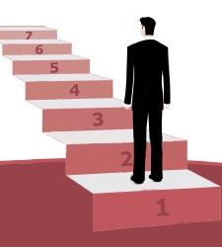
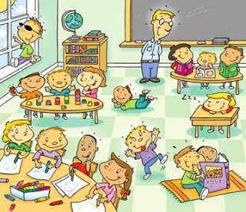
Las necesidades educativas especiales son aquellas que para ser atendidas requieren (Warnock Report, 1979):
Medios de acceso al currículo: factores físico
ambientales, la utilización de materiales y equipamiento
específico o material adaptado y el aprendizaje
de un código aumentativo, complementario o
alternativo al lenguaje oral o escrito
Adaptaciones en los diferentes componentes del currículo:
en objetivos y contenidos y su secuenciación, metodología,
y criterios y procedimientos de evaluación, se puede hablar
de adaptaciones curriculares más o menos significativas.
Adaptaciones en los diferentes componentes del
currículo:
Algunas necesidades educativas requieren cambios en la
organización de la enseñanza o en las interacciones que tienen
lugar en el aula.

Slide 9
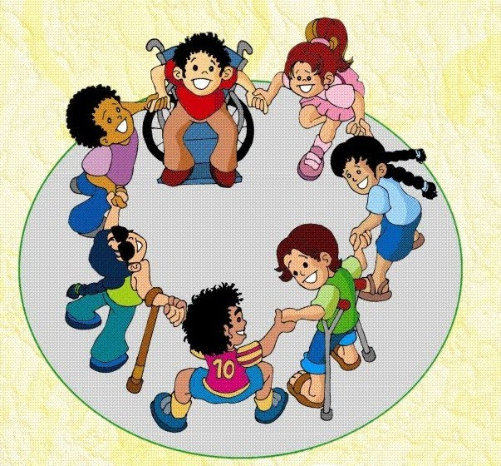
NECESIDADES EDUCATIVAS ESPECIALES
Son las barreras para progresar en relación con los aprendizajes escolares, por la causa que fuere, reciba las ayudas y recursos especiales que necesite, ya sea de forma temporal o permanente, en el contexto educativo más normalizado posible.

Slide 10
Las dificultades de aprendizaje, sea cual sea el origen de las mismas, tienen un carácter interactivo dependiendo tanto de sus características personales (del alumno) como de la respuesta educativa que se le ofrece.
Las dificultades derivadas de su propia problemática pueden compensarse, minimizarse o incluso acentuarse en función de la respuesta educativa y de las características del contexto escolar en el que se desenvuelve.

Slide 11
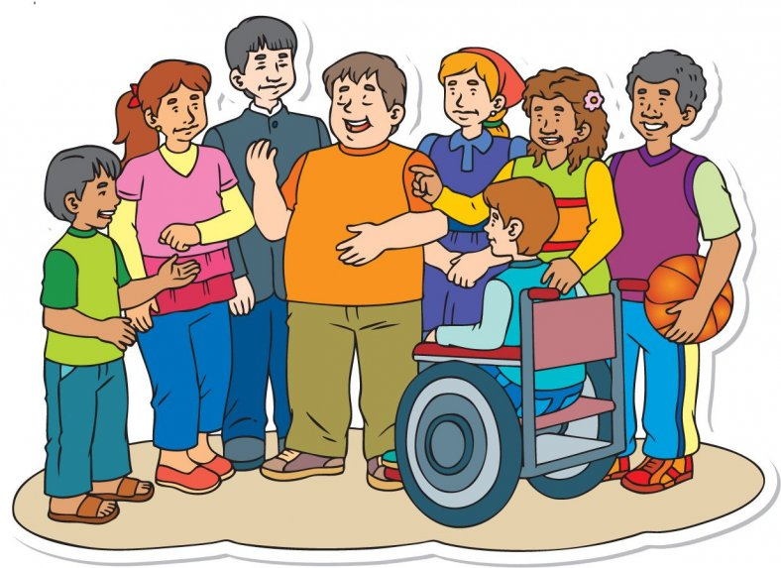
¿Qué es la integración?
Consecuencia del principio de normalización el
derecho de las personas con discapacidad a participar en todos los ámbitos de la sociedad recibiendo el apoyo que necesitan en el marco de las estructuras comunes de educación, salud, empleo, ocio y cultura y servicios sociales, reconociéndoles los mismos derechos que el resto de la población.

Slide 12
Existen diferentes clasificaciones de los tipos de integración; el Informe Warnock (1979) plantea los siguientes:
Integración física: escuela común pero con
una organización totalmente independiente
Integración social: escuela común
compartiendo algunas actividades extraescolares.
Integración funcional: participan a tiempo
total o parcial en las actividades comunes y se
incorporan como uno más en las escuelas

Slide 13
¿Por qué surge la integración?
La OCDE señala que los niños con discapacidad pueden obtener mejores resultados en las escuelas integradas, aunque a veces muestran problemas en la autoestima, y que la enseñanza segregada no ofrece las ventajas que cabría esperar.
Guskin y Spicker dicen que no hay estudios que justifiquen por qué se han instituido las clases especiales dado el poco éxito obtenido al demostrar la superioridad de los logros educativos en estos costosos programas.

